Slide 1
UEM 2 Démarche Haute Qualité Environnementale HQE
Université Badji Mokhtar-Annaba Faculté des Sciences de la Terre
Département d’aménagement du Territoire
Master 2 AMUR
Mme Amina MELLAKH-ABBASSI
2020-2021

Slide 2
Programme du semestre
Démarche HQE. Mise en contexte et concepts
Qu’est-ce que la démarche HQE ?
Les concepts de la qualité
Les normes de la qualité
La Haute Qualité Environnementale
Genèse du concept, Objectifs
Le cadre de référence
Les outils de la démarche
Le référentiel HQE
Domaine et cibles de la démarche HQE
La démarche HQE-Aménagement, HQE²R

Slide 3
Références bibliographiques
HETZEL Jean (2009). Bâtiments HQE. 100 Questions Pour comprendre et agir. AFNOR.
La démarche HQE™ - Aménagement : Pour la réalisation d’opérations d’aménagement durable. Association HQE. Novembre 2011 www.assohqe.org
CERWAY (opérateur de la certification HQE™)
https://www.behqe.com/

Slide 4
Démarche HQE Mise en contexte et concepts

Slide 5
Contexte
1992 : la charte de Rio de Janeiro sur le développement durable, L’Agenda 21: Crise économique, sociale et environnementale.
Echec des pratiques de l’urbanisme opérationnel : étalement urbain et toutes ses conséquences.
Multiplication des acteurs de l’aménagement: Décideurs, Elus, Concepteurs, Techniciens, habitants…
Démarche HQE 2020-2021

Slide 6
Définitions
La démarche HQE est un concept environnemental
C’est une démarche qualité
Elle vise à :
Limiter l’impact des bâtiments neufs ou existants sur leur environnement sur la base: d’une évaluation multicritères et multi-étapes
Et à optimiser la santé et le confort des usagers
Tout en s’appuyant sur une gestion organisée et rigoureuse du projet.
Dans un objectif de certification
Source: Démarche Haute Qualité Environnementale (HQE®). Fiche outil. www.pcet-ademe.fr
Démarche HQE 2020-2021

Slide 7
Définitions
La démarche HQE est un
Système Qualité
Approche
Coeur
A.E.U
Approche Environnementale de l’Urbanisme
Aménageur-Collectivité
Source: La démarche HQE™ - Aménagement : Pour la réalisation d’opérations d’aménagement durable. Association HQE.
Démarche HQE 2020-2021

Slide 8
Définitions
La démarche HQE est une:
Démarche volontaire
Méthode générique adaptable à tout type d’opération
Démarche HQE 2020-2021

Slide 9
Les concepts de la Qualité

Slide 10
La qualité ?
Aptitude d’un ensemble de caractéristiques intrinsèques à satisfaire des exigences (ISO 9000/2005)
تعني الدقة و الاتقان عبر الالتزام بتطبيق المعايير القياسية في الأداء
Système, management?
Système : Ensemble d'éléments corrélés ou interactifs.
Management: Activités coordonnées pour orienter et contrôler un organisme
Démarche HQE 2020-2021

Slide 11
Le système de management?
Système permettant d'établir une politique et des objectifs et de les atteindre.
Système de management de la qualité ?
Système de management permettant d'orienter et de contrôler un organisme en matière de qualité
Démarche HQE 2020-2021

Slide 12
Démarche Qualité
Inputs
∑ Processus
(opérationnels, support, de direction)
Outputs
Ensemble d'activités corrélées ou interactives
Produit
Démarche HQE 2020-2021

Slide 13
La structure d’un SMQ
L’image de l’organisme
MQ
Description du Système
Manuel de procédures
Savoir faire de l’organisme
Qui fait quoi ?
Documents de travail
Comment , avec quoi ?
Enregistrements
Données internes et externes
Démarche HQE 2020-2021

Slide 14
La certification
Une certification est une reconnaissance officielle, c'est-à-dire écrite et publiée, par un établissement tiers compétent et indépendant, de la conformité d'un produit ou service à un référentiel d'exigences définies. Le référentiel utilisé pour la reconnaissance est une norme publique.
Démarche HQE 2020-2021

Slide 15
Les normes de la qualité: La famille ISO
ISO 9000 : écrit les principes essentiels des SMQ et en spécifie la terminologie.
ISO 9001 : spécifie les exigences relatives à SMQ lorsqu'un organisme doit démontrer son aptitude à fournir des produits satisfaisant aux exigences des clients et à la réglementation applicable, et qu'il vise à accroître la satisfaction de ses clients.
Démarche HQE 2020-2021

Slide 16
Les normes de la qualité: La famille ISO 9000
ISO 9004: Fournit des lignes directrices sur l'efficacité et l'efficience du SMQ. L'objet de cette norme est l'amélioration des performances de l'organisme et la satisfaction des clients et des autres parties intéressées. Gestion des performances durables d'un organisme - Approche de management par la qualité – 2009
L'ISO 19011 : fournit des conseils sur l'audit des SMQ et des SME. Lignes directrices pour l’audit des systèmes de management – 2011.
Démarche HQE 2020-2021

Slide 17
Les normes de la qualité: La famille ISO
ISO 14001 et ISO 14004 : définissent les spécifications et lignes directrices pour l'utilisation et la mise en œuvre du SME (Système de Management Environnemental).
ISO 14010, ISO 14011 et ISO 14012 : définissent les principes et procédures de l'audit environnemental, ainsi que les critères de qualification des auditeurs environnementaux.
Démarche HQE 2020-2021

Slide 18
Les organismes de normalisation et de certification
L'institut Algérien de Normalisation (IANOR ): normalisation et certification
VERITAS Algérie : certification (SMQ).
Vinçotte International Algérie: certification (SMQ, SME,….)
AFNOR Algérie
ISO: Organisation internationale de normalisation
Démarche HQE 2020-2021

Slide 19
La démarche HQE
Acronyme HQE® (Haute Qualité Environnementale):
la Réhabilitation des bâtiments : le premier R

Slide 20
Le cadre de référence
Le cadre de référence de la démarche HQE a été développé par l’association HQE et ses partenaires, en collaboration avec l’ADEME Agence De l’Environnement et de la Maîtrise de l’Énergie.
Il propose aux aménageurs et aux promoteurs une démarche afin d’appliquer des principes de durabilité à leurs projets (Référentiels).
Démarche HQE

Slide 21
Le cadre de référence
Deux référentiels caractérisent aujourd’hui la démarche HQE®
QEB (Qualité Environnementale du Bâtiment)
Le Référentiel du Système de Management de l‘Opération (SMO)
SME (Système de Management Environnemental)
Démarche HQE

Slide 22
L’objectif QEB (Qualité Environnementale du Bâtiment)
La Qualité Environnementale du Bâtiment est l’aptitude de l’ensemble de ses caractéristiques intrinsèques (celles du bâtiment, de ses équipements et de sa parcelle) à satisfaire les exigences qui sont liées à :
La maîtrise des impacts sur l’environnement extérieur
La création d’un environnement intérieur confortable et sain
Démarche HQE 2018-2019

Slide 23
L’objectif QEB (Qualité Environnementale du Bâtiment)
Destinée à l’établissement d’« exigentiels », les documents que réalisent les maîtres d’ouvrage pour recenser les objectifs visés et les 14 cibles prioritaires ainsi que les indicateurs de suivi de l’opération.
Ces éléments sont périodiquement revalidés ou actualisés pour tenir compte des évolutions du projet.
Démarche HQE 2018-2019

Slide 24
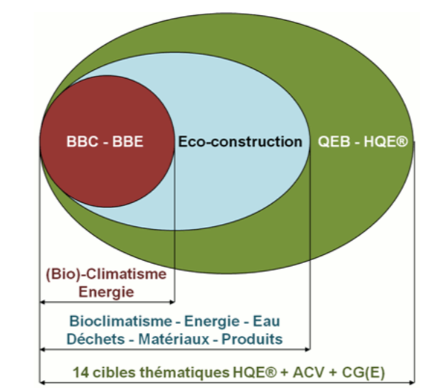
BBC = Bâtiment Basse Consommation énergétique
BBE = Bâtiment Basse Energie
QEB = Qualité Environnementale des Bâtiments
HQE® = Haute Qualité Environnementale
Energie = Usage + Construction
ACV = Analyse du Cycle de vie sur la durée de vie de l'ouvrage
CG(E) = Analyse en Coût Global (Etendu) sur la durée de vie de l'ouvrage
Démarche HQE

Slide 25
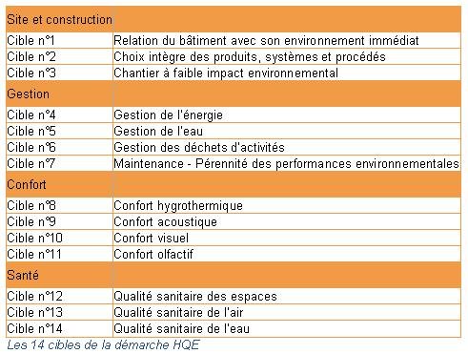
14 cibles de la démarche HQE
Démarche HQE

Slide 26
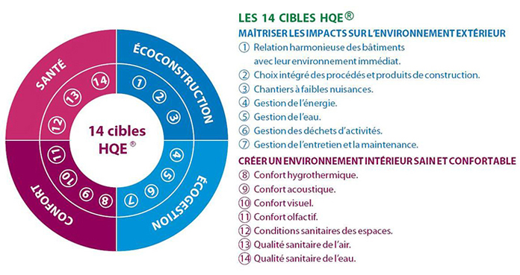
Démarche HQE

Slide 27
Le Référentiel du Système de Management de l‘Opération (SMO)
Le référentiel du SMO est organisé selon les chapitres suivants :
Périmètre, où sont décrits les éléments relatifs au périmètre de la certification,
Engagement, où sont décrits les éléments d'analyse demandés pour la définition du profil environnemental de l'opération et les exigences pour formaliser l'engagement,
Démarche HQE 2018-2019

Slide 28
Le Référentiel du Système de Management de l‘Opération (SMO)
Mise en œuvre et fonctionnement, où sont décrites les exigences en matière d’organisation,
Pilotage de l’opération, où sont décrites les exigences en matière de surveillance et revues des processus, d’évaluation de la QEB, de corrections et d’actions correctives
Capitalisation, où sont décrits les éléments relatifs au bilan de l’opération
Démarche HQE 2018-2019

Slide 29
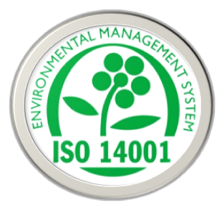
Le Système de
Management Environnemental
SME

Slide 30
La qualité environnementale
Un concept transversal qui regroupe des normes, des objectifs de respect de l'environnement et de développement durable ainsi que des critères plus subjectifs comme la qualité de vie.
La notion de qualité environnementale prend donc en compte:
La dimension de l'impact d'un choix de société sur son environnement au sens large (économique et écologique);
Son impact sur la manière dont la population concernée par ces choix les vit et les ressent au quotidien.
Démarche HQE

Slide 31
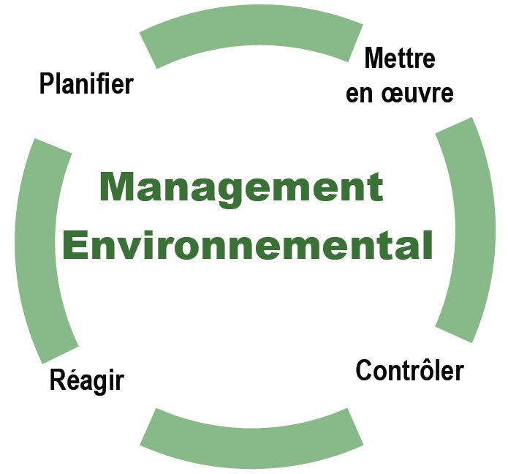
Le Management Environnemental
Méthodes de gestion d'une entité (entreprise, service…) visant à prendre en compte l'impact environnemental de ses activités, à l’évaluer et à le réduire.
Démarche HQE

Slide 32
Système de Management Environnemental SME Démarche HQE
Il s’agit de l’ensemble de l’organisation, des procédures et des pratiques spécifiques à une opération de construction ou d’adaptation d’un bâtiment.
Le SME est élaboré, mis en place et géré par le maître d’ouvrage pour définir, mettre en œuvre, vérifier « l’exigentiel» ainsi que l’état final de l’opération du point de vue de l’environnement.
Démarche HQE

Slide 33
Système de Management Environnemental SME Norme ISO 14050
Composante du système de management global qui inclut:
la structure organisationnelle,
les activités de planification,
les responsabilités,
les pratiques,
les procédures,
les procédés
et les ressources
Pour établir, mettre en œuvre, réaliser, passer en revue et maintenir la politique environnementale.
Exemple: Cimenterie Lafarge Loutaya (Biskra)
Démarche HQE

Slide 34
Etapes majeures
Analyse environnementale
Mise en place du système de gestion de l’environnement
Évaluer le système de gestion et les résultats
Communiquer
Identification des impacts – des exigences légales
Définir objectifs-Assurer la mise en place du SME (qualification, Docs et COM)
Audit
Résultats atteints et objectifs
Démarche HQE

Slide 35
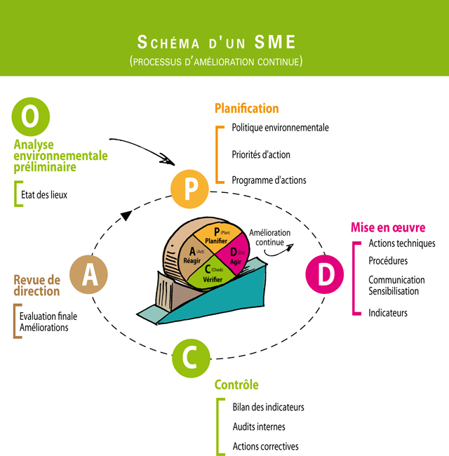

Slide 36
Quelques avantages d’un SME
Maitriser les couts
Intégrer les contraintes réglementaires
Réduction des quantités de déchets à collecter et à traiter
Optimisation des consommations de matières premières,
Diminution des consommations d'eau et d'énergie
Diminution des taxes et redevances en matière environnementale,
Satisfaire la demande des clients
Améliorer l'image de marque.
Démarche HQE

Slide 37
Les outils
L’éco-conception et les analyses de cycle de vie
Le bilan carbone & GES
L’empreinte écologique
Les guides de bonnes pratiques (fédérations professionnelles, etc.)
outils et méthodologies propres aux bureaux d’étude et de consultance.
Démarche HQE

Slide 38
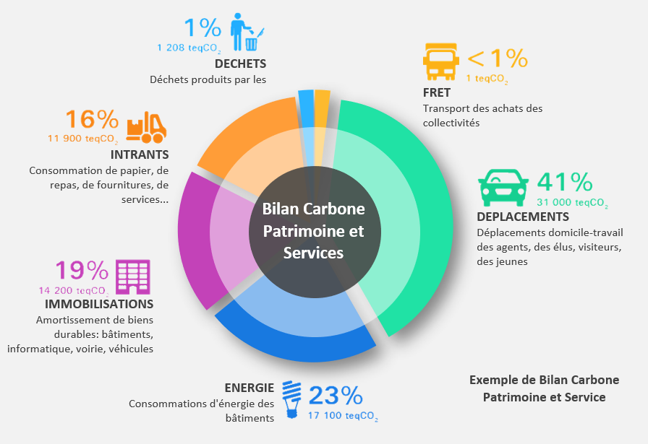
Les outils. Exemples: Bilan Carbone & GES
Démarche HQE

Slide 39
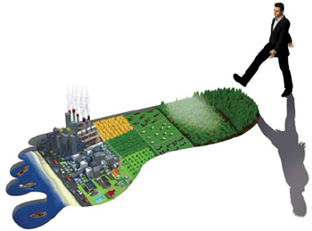
Les outils. Exemples: Empreinte écologique
« L’empreinte écologique d’une population correspond à la surface de terre et d’eau biologiquement productive qui est nécessaire pour produire les ressources consommées et assimiler les déchets générés par une population donnée »
(Wackernagel & Reels, 1999)
Ecological footprint
Démarche HQE

Slide 40
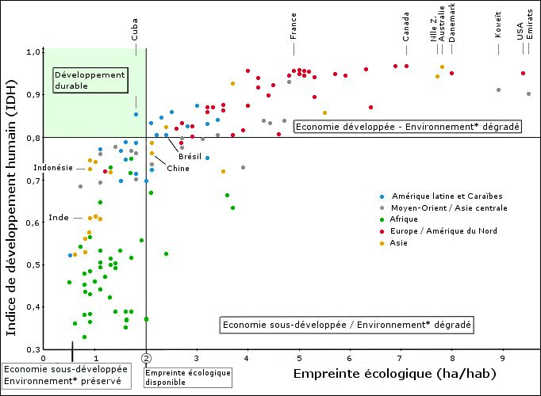
Les outils. Exemples: Empreinte écologique
Démarche HQE

Slide 41
Conclusion
La démarche HQE est collaborative et flexible
Elle s’appuie sur les principes du DD et des normes de la qualité
Démarche Démarche HQE 2020-2021
2018-2019

